Slide 1
Introdução à Análise de Sentimento

Slide 2
Objetivos de Aprendizagem
Definir os conceitos de análise de sentimentos e mineração de opinião
Explicar a importância estratégica da análise de sentimentos como ela influencia a tomada de decisões de consumo e corporativas
Identificar as principais aplicações práticas da análise de sentimento.
Relacionar a análise de sentimentos com as áreas fundamentais do Processamento de Linguagem Natural (PLN), Inteligência Artificial (IA) e Machine Learning (ML)

Slide 3
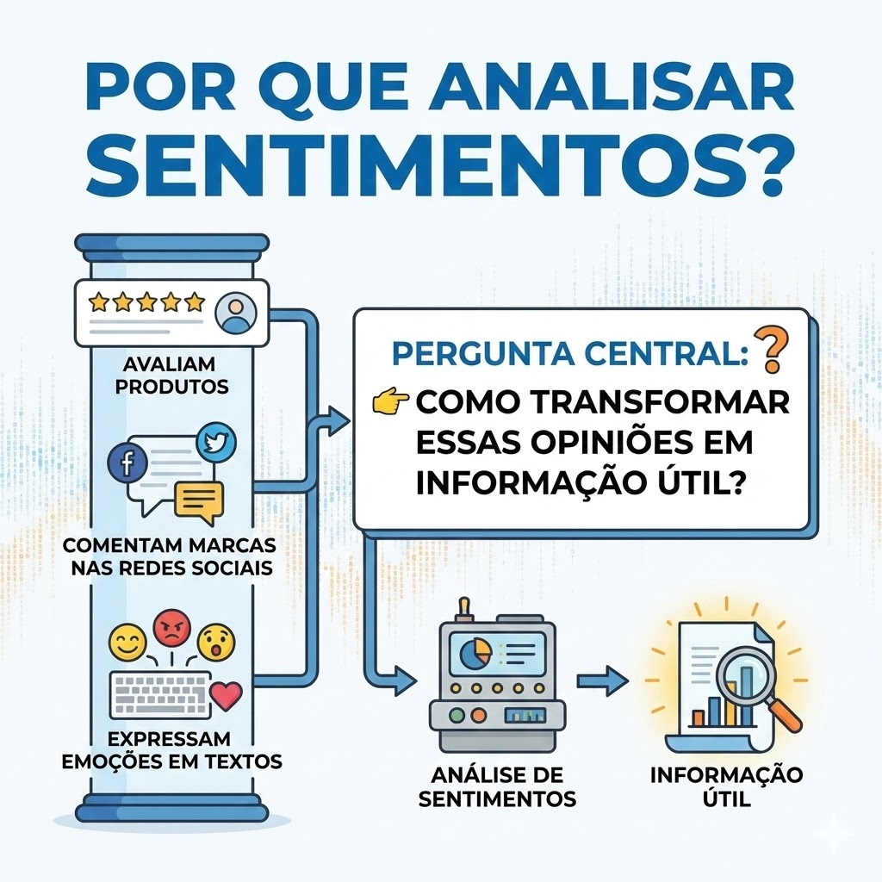
Motivação
  Todos os dias, milhões de pessoas
    Avaliam produtos ⭐⭐⭐⭐⭐
    Comentam marcas nas redes sociais
    Expressam emoções em textos
    😊😡😱
  👉Como transformar essas
  opiniões em informação útil?
Fonte: Imagem gerada por IA (Google Gemini, 2025)

Slide 4
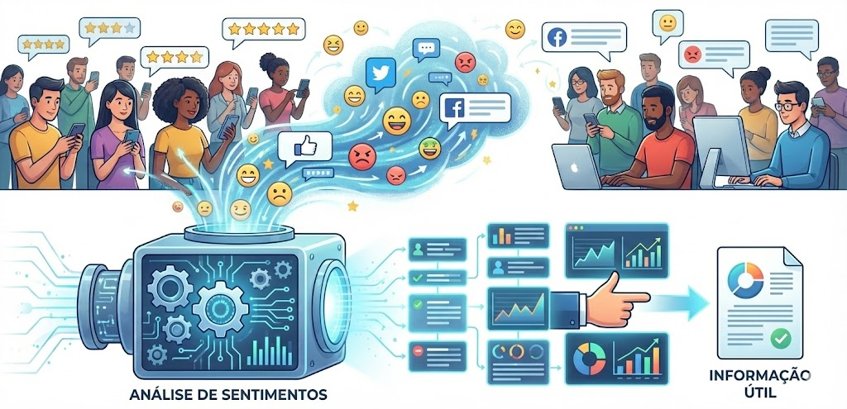
Motivação
Fonte: Imagem gerada por IA (Google Gemini, 2025)

Slide 5
Motivação
Opiniões expressas em avaliações, resenhas e comentários sobre estabelecimentos, produtos e serviços possuem elevado valor estratégico
Por que opiniões dos consumidores são valiosas?
  Influenciam decisões de compra para consumidores
  Revelam a reputação da marca
  Fortalecem o relacionamento com clientes
  Apoiam estratégias competitivas
  Orientam melhorias contínuas

Slide 6
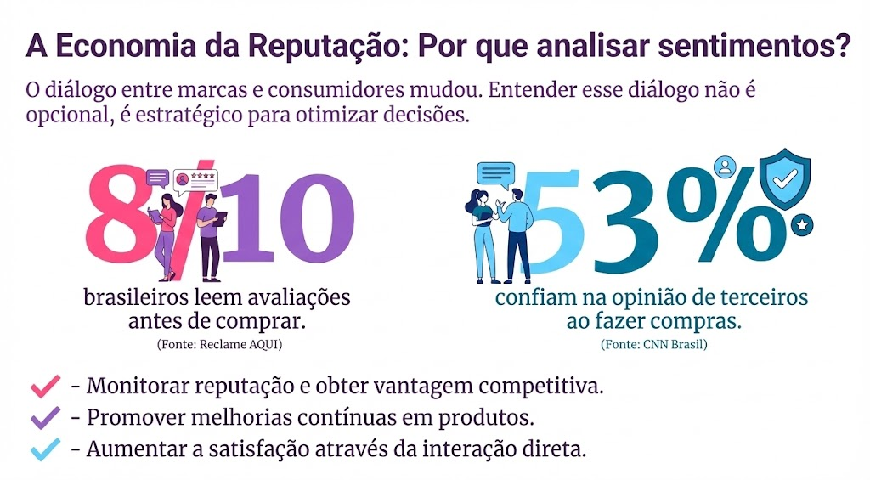
Fonte: Imagem gerada por IA (Google Gemini, 2025)

Slide 7
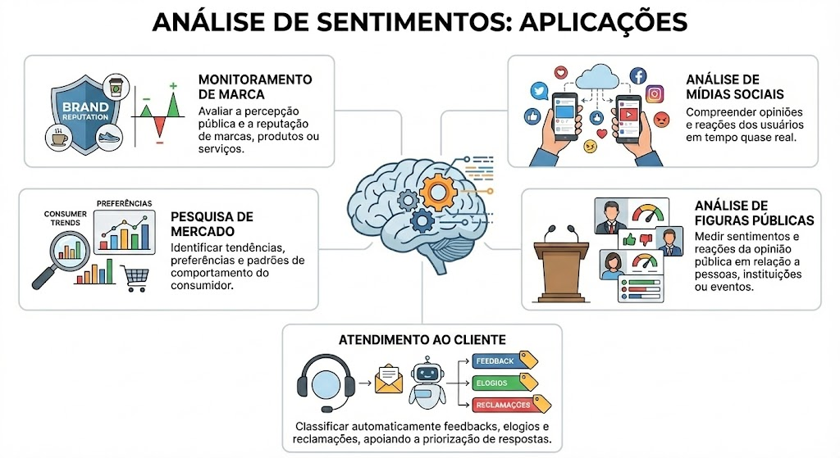
Aplicações
Fonte: Imagem gerada por IA (Google Gemini, 2025)

Slide 8
Aplicações
Onde a Análise de Sentimentos é usada?
  📈 Monitoramento de marcas
  🛍️ Avaliações de produtos e pesquisa de mercado
  📣 Análise de mídias sociais
  🗳️ Opinião pública e política
  🎧 Atendimento ao cliente (SAC, chatbots)
➡️ Transforma texto em inteligência estratégica

Slide 9
Definição
“Análise de sentimentos ou mineração de opinião é o campo de estudo que analisa opiniões, sentimentos, avaliações, atitudes e emoções das pessoas em relação a entidades tais como produtos, serviços, organizações, indivíduos, eventos e seus aspectos.”
(LIU, 2012)

Slide 10
Definição
Análise de Sentimentos (ou Mineração de Opinião) é uma área do Processamento de Linguagem Natural (PLN) que busca
  Identificar
  Extrair
  Classificar
👉 Sentimentos, emoções, opiniões e atitudes expressas em textos

Slide 11
Definição
É uma técnica de Processamento de Linguagem Natural (PLN) que utiliza linguística computacional e machine learning para detectar o tom emocional de um texto, classificando-os como positivos, negativos ou neutros
A tarefa de mineração de opinião extrai e analisa as opiniões das pessoas sobre uma entidade
A análise de sentimentos identifica o sentimento expresso nessas opiniões

Slide 12
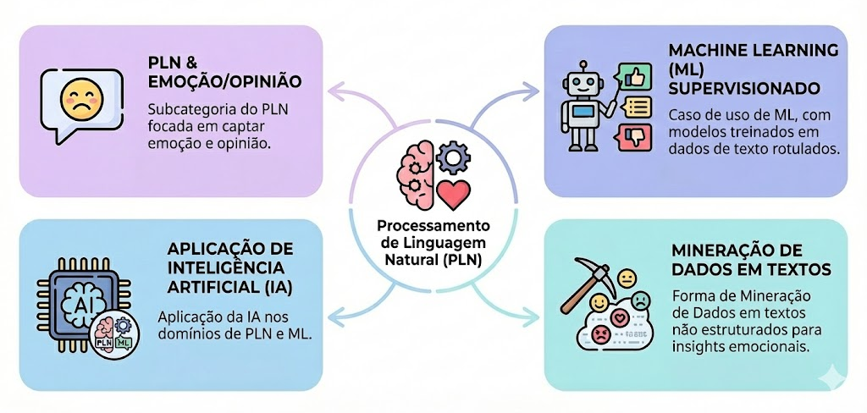
Definição
Fonte: Imagem gerada por IA (Google Gemini, 2025)

